Slide 1
BỘ SÁCH GIÁO KHOA
KẾT NỐI TRI THỨC VỚI CUỘC SỐNG
LỚP 8

Slide 2
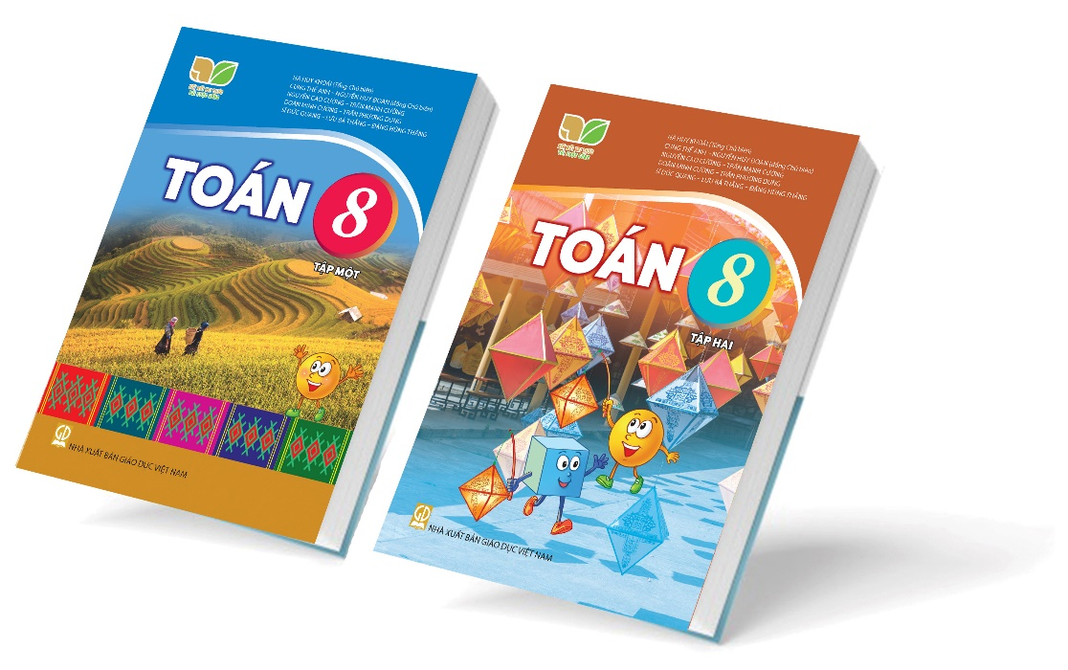
TOÁN 8
TỔNG CHỦ BIÊN: Hà Huy Khoái
ĐỒNG CHỦ BIÊN: Cung Thế Anh,Nguyễn Huy Đoan
TÁC GIẢ: Nguyễn Cao Cường, Trần Mạnh Cường, Doãn Minh Cường, Trần Phương Dung, Sĩ Đức Quang, Lưu Bá Thắng,
Đặng Hùng Thắng

Slide 3
NỘI DUNG GIỚI THIỆU
Mục đích và quan điểm biên soạn
Cấu trúc nội dung của SGK Toán 8KN
Cấu trúc chương, bài của Toán 8KN
Cấu trúc đơn vị kiến thức trong bài học của Toán 8KN
Những ưu điểm đặc trưng của Toán 8KN
Tài liệu hỗ trợ giảng dạy và học tập

Slide 4
1
MỤC ĐÍCH và QUAN ĐIỂM BIÊN SOẠN

Slide 5
Mục đích biên soạn: Cụ thể hoá chương trình Giáo dục phổ thông môn Toán của Bộ Giáo dục và đào tạo ban hành năm 2018; Làm tài liệu giáo khoa dùng trong các trường THCS; Tiếp nối SGK Toán 6 và Toán 7 – KNTTvCS.
Đối tượng và phạm vi sử dụng: Giáo viên, học sinh lớp 8 trên toàn quốc, các cơ quan quản lí giáo dục và các đối tượng quan tâm.

Slide 6
Quan điểm biên soạn
Đáp ứng các yêu cầu chung đối với SGK mới:
Bám sát chương trình; Định hướng phát triển phẩm chất và năng lực cho HS; Tuân thủ các quy định của Bộ GD&ĐT về tiêu chuẩn SGK.
Kế thừa ưu điểm của SGK trong nước, tiếp thu có chọn lọc các ưu điểm của SGK nước ngoài, phù hợp với đặc điểm tâm-sinh lí của HS lớp 8.
Phát huy các ưu điểm của SGK Toán 6,7-KN, đó là:
Mang hơi thở cuộc sống;
Khuyến khích và hỗ trợ GV đổi mới phương pháp dạy học và sáng tạo trong việc tổ chức các hoạt động dạy học trên lớp;
Cấu trúc hiện đại, tạo nhiều thuận lợi cho GV khi chuẩn bị bài giảng;
Tạo nhiều cơ hội để HS phát triển năng lực;
Thiết kế thân thiện, giúp HS hứng thú và có thể tự học với sự hướng dẫn của GV.

Slide 7
2
CẤU TRÚC NỘI DUNG
🌸

Slide 8
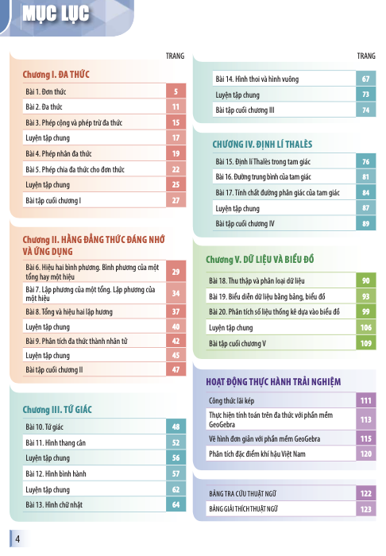
TẬP MỘT
Số học và Đại số : 2 chương;
Hình học và Đo lường : 2 chương;
Thống kê và Xác suất: 1 chương;
Hoạt động thực hành trải nghiệm.

Slide 9
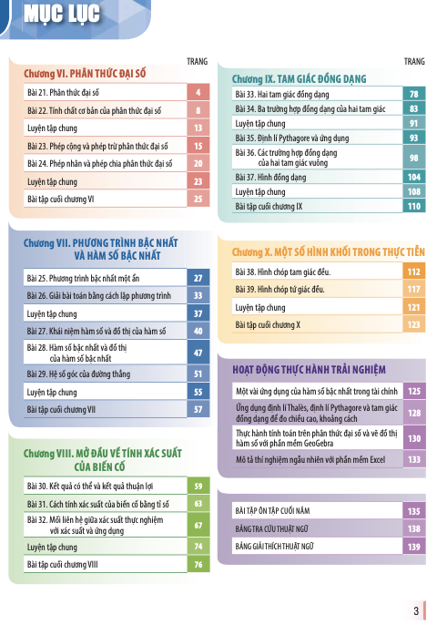
TẬP HAI
Số và Đại số : 2 chương;
Hình Học và đo lường: 2 chương;
Thống kê và xác suất: 1 chương;
Hoạt động thực hành trải nghiệm.

Slide 10
II –Mạch Số và Đại số (so với SGK Toán 8 hiện hành)
Chương trình và SGK hiện hành | Chương trình và SGK 8KN
Chương I. Phép nhân và phép chia các đa thức Chỉ có nhân, chia đa thức, kể cả đối với đa thức một biến. Có đề cập chia hết cho đa thức, thông qua các bài học về hằng đẳng thức đáng nhớ và phân tích đa thức thành nhân tử. | Chương I. Đa thức Khái niệm và 4 phép tính trên đa thức (nhiều biến) Chỉ xét phép chia hết cho một đơn thức Chương II. Hằng đẳng thức đáng nhớ và ứng dụng Nội dung hầu như không thay đổi. Chủ yếu phục vụ cho phân thức đại số.
Chương II. Phân thức đại số | Chương VI. Phân thức đại số - Không đề cập biến đổi các biểu thức hữu tỉ.
Chương III. Phương trình bậc nhất một ẩn - Hàm số bậc nhất đã học ở lớp 7. | Chương VII. Phương trình bậc nhất và hàm số bậc nhất - Chưa đề cập khái niệm và kí hiệu phương trình tương đương. - Chưa đề cập phương trình chứa ẩn ở mẫu.
Chương IV. Bất phương trình bậc nhất một ẩn | Chuyển sang lớp 9.

Slide 11
Mạch Hình học (so với SGK Toán 8 hiện hành)
Chương trình và SGK hiện hành | Chương trình và SGK 8KN
Chương I. Tứ giác Đường trung bình của tam giác | Chương III. Tứ giác Chuyển sang chương IV (Định lí Thalès).
Bài toán dựng hình, dựng hình thang | Không yêu cầu dựng hình, chỉ cần vẽ hình.
Đối xứng trục và đối xứng tâm | Chuyển sang lớp 9 (gắn với đường tròn).
Đường thẳng song song cách đều; khoảng cách giữa hai đường thẳng song song. | Chương trình không đề cập.
Chương II. Đa giác. Diện tích đa giác | Không có nội dung này (Chuyển ‘Đa giác đều’ sang lớp 9. Không nhắc lại các công thức tính diện tích đã biết.)

Slide 12
II –Mạch Hình học (so với SGK Toán 8 hiện hành)
Chương trình và SGK hiện hành | Chương trình và SGK 8KN
Chương III. Tam giác đồng dạng ĐL Thalès thuận, đảo, hệ quả Đường trung bình của tam giác ở chương I Tính chất đường phân giác (trong, ngoài) của tam giác | Chương IV. Định lí Thalès Không đề cập hệ quả ĐL Thalès Đường trung bình của tam giác Không đề cập đường trung bình của hình thang. Không đề cập đường phân giác ngoài của tam giác.
ĐL Pythagore được thừa nhận từ lớp dưới. Đề cập “Tỉ số hai đường cao và tỉ số diện tích của hai tam giác đồng dạng” Không đề cập Hình đồng dạng phối cảnh | Chương IX. Tam giác đồng dạng Chứng minh Định lí Pythagore. “Tỉ số hai đường cao và tỉ số diện tích của hai tam giác đồng dạng” đưa vào BT 9.27. Đề cập Hình đồng dạng phối cảnh
Chương IV. Hình lăng trụ đứng. Hình chóp đều Hình lăng trụ đứng Hình chóp đều, Hình chóp cụt đều (đa giác) Cách tiếp cận: Làm quen với HHKG | Chương X. Một số hình khối trong thực tiễn Hình lăng trụ đứng đưa vào lớp 7. Chỉ đề cập Hình chóp tam giác/tứ giác đều Cách tiếp cận: HH trực quan

Slide 13
Mạch Thống kê – Xác suất (tiếp nối Thống kê 7)
Chủ đề | Chương trình và SGK 7KN | Chương trình và SGK 8KN
Thu thập dữ liệu | Phỏng vấn, lập phiếu hỏi | Ôn tập các phương pháp thu thập dữ liệu: trực tiếp/gián tiếp
Phân loại dữ liệu | Số liệu và dữ liệu không phải là số | • Dữ liệu rời rạc/liên tục, • Tổng kết về phân loại dữ liệu
Biểu diễn dữ liệu | • Biểu đồ hình quạt tròn • Biểu đồ đoạn thẳng | • Ôn về các loại biểu đồ đã học • Lựa chọn biểu đồ để biểu diễn dữ liệu.
Phân tích số liệu | • Nhận biết vấn đề hoặc quy luật đơn giản • Tính hợp lí của dữ liệu. | • Một số lưu ý khi phân tích số liệu dựa vào biểu đồ. • Phát hiện các số liệu không chính xác

Slide 14
Mạch Thống kê - Xác suất (tiếp nối Xác suất 7)
Chủ đề | Chương trình và SGK 7KN | Chương trình và SGK 8KN
Biến cố | Biến cố, Biến cố chắc chắn, Biến cố không thể, Biến cố ngẫu nhiên.
Kết quả của hành động, thực nghiệm |  | • Kết quả có thể • Kết quả thuận lợi cho một biến cố
Xác suất của biến cố | • Khái niệm xác suất • Xác suất của biến cố chắc chắn, biến cố không thể, biến cố đồng khả năng. | • Dùng tỉ số để mô tả xác suất • Mối liên hệ giữa xác suất và xác suất thực nghiệm.

Slide 15
3
IIICẤU TRÚC CHƯƠNG, BÀI

Slide 16
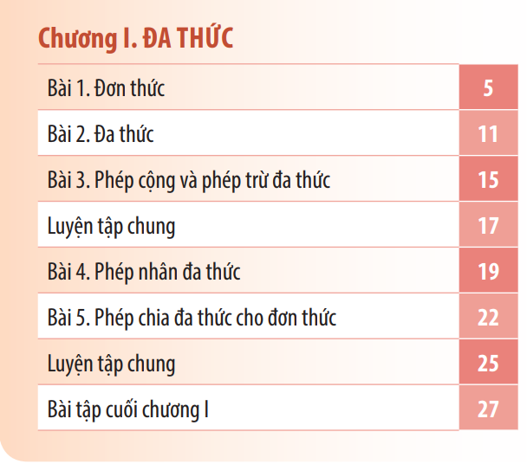
Cấu trúc chương
🌹 Tên chương và giới thiệu chương
Bài học (1 – 3 bài)
🌹 Cấu trúc lặp
Luyện tập chung
🌹 Bài tập cuối chương

Slide 17
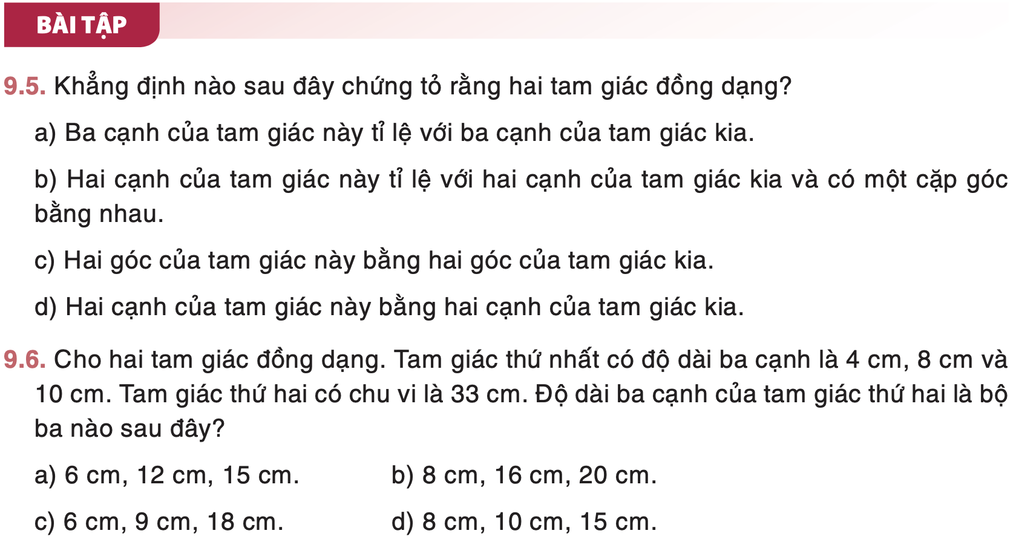
IV – Cấu trúc bài học
Tên bài học và phần định hướng
Mở đầu bài học
Các đơn vị kiến thức
Phần bài tập

Slide 18
4
CẤU TRÚC ĐƠN VỊ KIẾN THỨC (ĐVKT)
TRONG BÀI HỌC

Slide 19
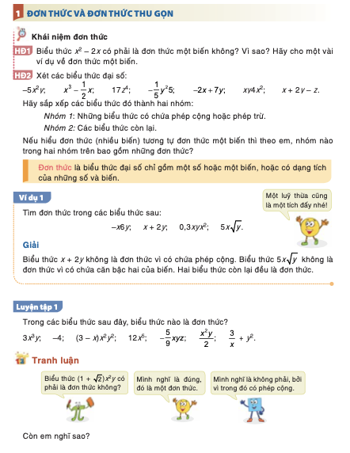
A– Mỗi Đơn Vị Kiến Thức được hình thành từ các cấu phần (hoạt động) với chức năng phù hợp với quy trình dạy học:
Hình thành KT ⇨ củng cố KT ⇨ phát triển KT
1. Chức năng hình thành kiến thức
TÌM TÒI – KHÁM PHÁ
ĐỌC HIỂU – NGHE HIỂU
2. Chức năng củng cố kiến thức và xây dựng kĩ năng
VÍ DỤ
LUYỆN TẬP
THỰC HÀNH
3. Chức năng phát triển kiến thức & kĩ năng
TRANH LUẬN
VẬN DỤNG
THỬ THÁCH NHỎ

Slide 20
B - Chức năng và đặc điểm của từng cấu phần trong một ĐVKT
Chức năng | Cấu phần | Đặc điểm
Hình thành kiến thức | TÌM TÒI – KHÁM PHÁ | HS khám phá kiến thức thông qua các hoạt động (HĐ). GV tổ chức thực hiện các HĐ đó.
 | ĐỌC HIỂU – NGHE HIỂU | HS thu nhận kiến thức bằng cách nghe giảng hoặc tự đọc tại lớp với sự hướng dẫn của GV.
Củng cố kiến thức, xây dựng kĩ năng | LUYỆN TẬP | Bài tập rèn luyện kĩ năng cơ bản gắn với đơn vị kiến thức đang học.
 | THỰC HÀNH | Bài luyện kĩ năng sử dụng công cụ học Toán
Phát triển kiến thức, nâng cao kĩ năng | TRANH LUẬN | HS trao đổi ý kiến quanh một vấn đề cụ thể. GV tổ chức và dẫn dắt.
 | VẬN DỤNG | Bài tập vận dụng kiến thức để giải toán (thuần tuý hay thực tế), kết nối kiến thức đã học.
 | THỬ THÁCH NHỎ | Bài tập (nâng cao) hoặc trò chơi, toán đố.

Slide 21
NHỮNG ƯU ĐIỂM
CỦA SGK TOÁN 8 KẾT NỐI TTVCS
5
🌹

Slide 22
1) Cấu trúc cấu phần tiếp tục được hoàn thiện và phát huy ưu điểm
🌷 Giảm thời gian chuẩn bị bài giảng; phát huy năng lực sư phạm và kinh nghiệm giảng dạy của GV.
🌷 Khuyến khích và tạo cơ hội tốt cho GV sáng tạo, đổi mới phương pháp dạy học;
🌷 Tạo cơ hội cho HS phát triển năng lực; cơ hội cho GV kiểm tra đánh giá năng lực và kết quả học tập của HS.
🌷 Góp phần cùng với GV tạo ra sự hứng thú học tập cho HS;
🌷 Thân thiện, hỗ trợ cho HS tự học hay học trực tuyến

Slide 23
2) Hệ thống bài tập được chọn lọc và sắp xếp khoa học
🌸 BT sau bài học đơn giản, cơ bản nhằm củng cố kiến thức và kĩ năng trong bài.
🌸 BT luyện tập chung kết nối các kiến thức và kĩ năng đã học.
🌸 BT cuối chương mang tính tổng hợp hỗ trợ cho ôn tập.
Sách mang hơi thở của cuộc sống
🌸 Hầu hết các bài toán mở đầu bài học đều là những tình huống trong thực tế đời sống.
🌸 Nhiều ví dụ và bài tập vận dụng Toán học vào đời sống.

Slide 24
4) Hỗ trợ tốt cho GV trong lập kế hoạch dạy học và kiểm tra đánh giá
Kiểm tra đánh giá kết quả học tập môn Toán được quy định rõ tại Thông tư 22/2021/TT-BGDĐT (*). SGK Toán 8 đã dành thời gian 14 tiết cho việc ôn tập và kiểm tra theo quy định đó.
Các chương đều tương đối ngắn làm cho HS không bị nhàm chán, đồng thời các đề kiểm tra có điều kiện bao quát toàn bộ nội dung của chương.
Hầu hết các cấu phần đều được thiết kế theo hình thức hoạt động của HS mà GV có vai trò hướng dẫn và tổ chức hoạt động. Trong quá trình đó, GV có nhiều cơ hội để đánh giá năng lực và kết quả học tập của HS theo hình thức đánh giá thường xuyên.
(*) Thay thế Thông tư 58/2011/TT-BGD ĐT và Thông tư 26/2020/TT-BGD ĐT

Slide 25
5) Giáo viên dễ dạy vì cấu trúc các bài học đem lại nhiều thuận lợi trong giảng dạy:
Mỗi bài học là sự nối tiếp một cách lôgic và khoa học của các ĐVKT;
Mỗi ĐVKT được tạo nên bởi các cấu phần đã được thiết kế phù hợp với quy luật của nhận thức và được sắp xếp theo đúng tiến trình dạy học.
Các cấu phần đồng thời cũng là các HĐ của HS và GV với nhiều hình thức phong phú, tạo điều kiện để GV chủ động đổi mới phương pháp dạy học, đồng thời có nhiều cơ hội đánh giá chính xác kết quả học tập của HS.

Slide 26
6) Học sinh thích học vì:
Các chương có thời lượng ngắn; cấu trúc bài học hợp lí và khoa học; nội dung bài học gắn với thực tiễn đời sống làm cho HS cảm thấy việc học không quá nặng nề, kiến thức không quá phức tạp.
Hệ thống bài tập được chọn lọc và sắp xếp hợp lí, không gây áp lực trong học tập.
Sách có hình thức hấp dẫn, trình bày thân thiện làm cho HS cảm thấy như có bạn cùng học sẵn sàng giúp đỡ và trao đổi kinh nghiệm trong quá trình học tập.

Slide 27
NGUỒN TÀI LIỆU
HỖ TRỢ GIẢNG DẠY VÀ HỌC TẬP
6

Slide 28
Sách giáo viên giúp hướng dẫn giáo viên sử dụng hiệu quả sách giáo khoa và xây dựng kế hoạch dạy học.
Sách bài tập cung cấp thêm hệ thống câu hỏi, bài tập cho học sinh và giáo viên.
Hỗ trợ học liệu điện tử trên website hanhtrangso.nxbgd.vn
Hỗ trợ tập huấn giáo viên trên website taphuan.nxbgd.vn
Trang facebook Sách giáo khoa "Kết nối Tri thức với Cuộc sống"
Nhóm facebook SGK TOÁN 6789 - Kết nối TTVCS

Slide 29
NXB Giáo dục Việt Nam luôn phấn đấu làm ra những sản phẩm có chất lượng và cam kết luôn đồng hành cùng giáo viên và học sinh – những người sử dụng các sản phẩm ấy.
Chúng tôi rất mong nhận được các ý kiến quý báu của quý Thầy Cô để làm cho sách phục vụ ngày càng tốt hơn cho sự nghiệp giáo dục.
XIN CHÂN THÀNH CÁM ƠN !

